Slide 1
Профилактическая неделя «Единство многообразия» (14.11-19.11.2022г.)
ГОБУ ИО «Усть-Ордынская гимназия- интернат»

Slide 2
Цель:
формирование и развитие у обучающихся отрицательного отношения к экстремистским проявлениям.

Slide 3
Задачи:
выяснить исходный уровень информированности подростков об опасности экстремизма;
снизить риск возможного возникновения экстремистских проявлений в образовательной среде;
расширить представления подростков о том, что они являются частью многонационального общества, где все представители имеют равные права;
развить у обучающихся навыки проявления силы воли и принятия собственных решений.

Slide 4
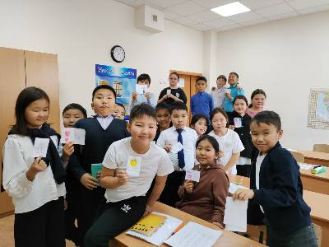
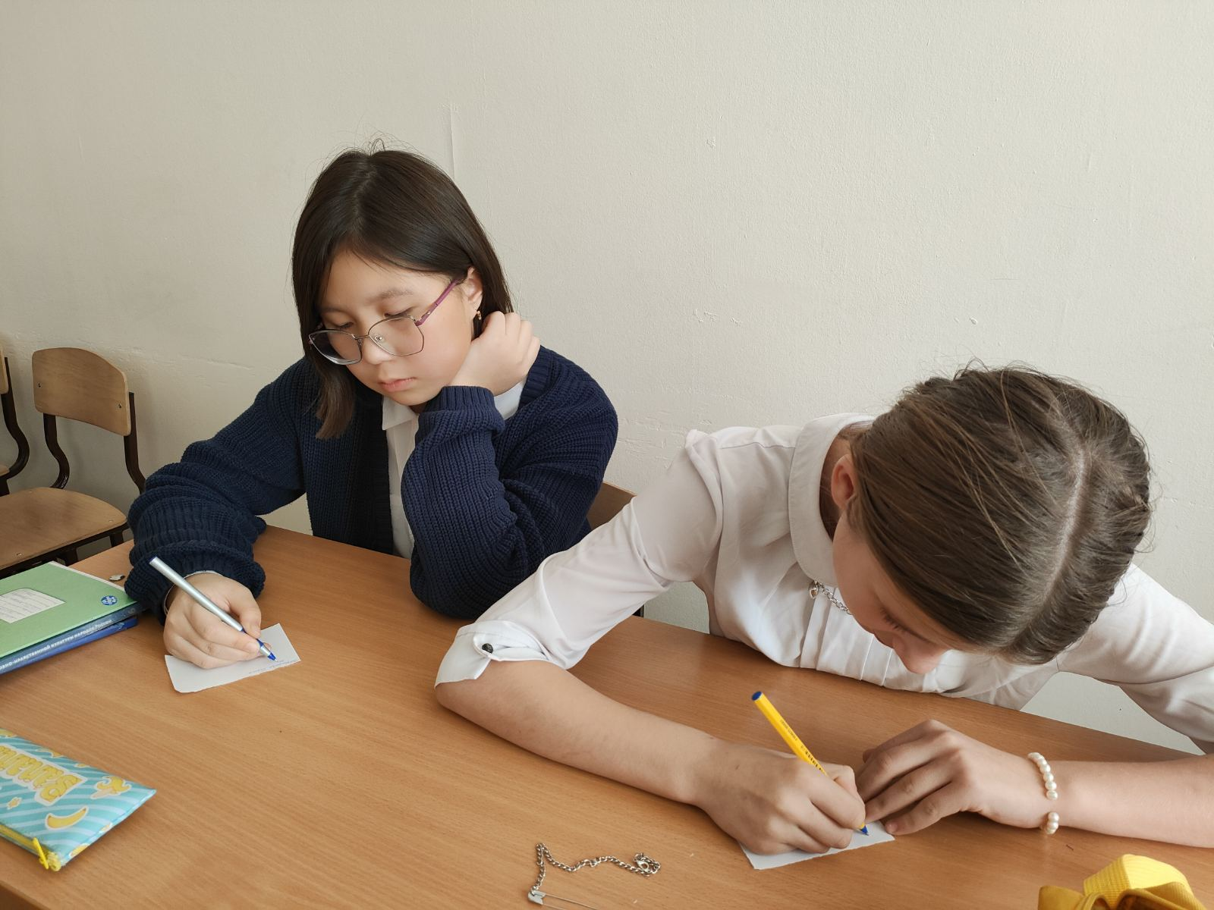
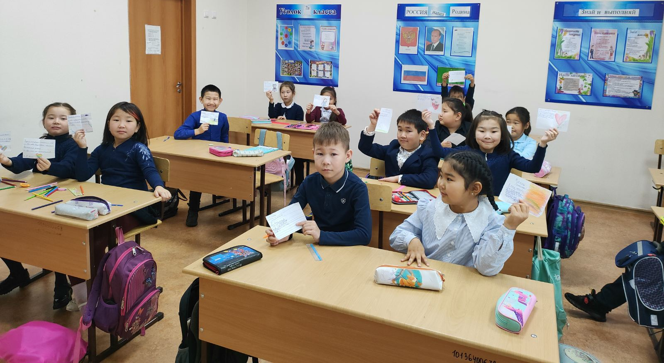
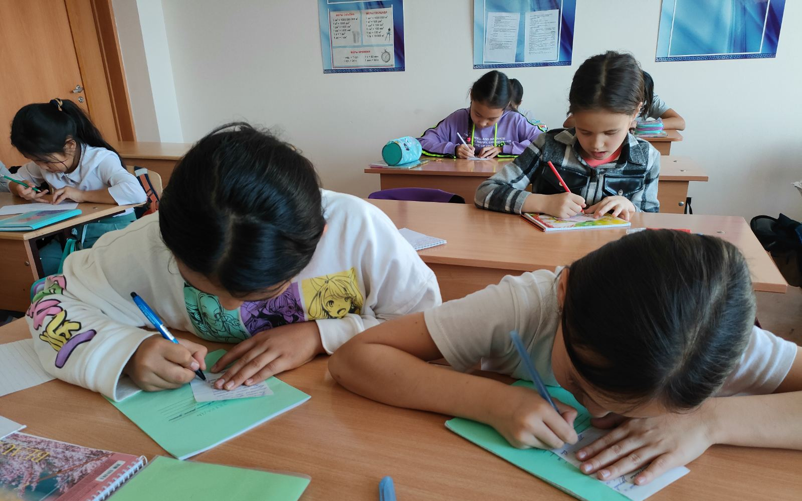
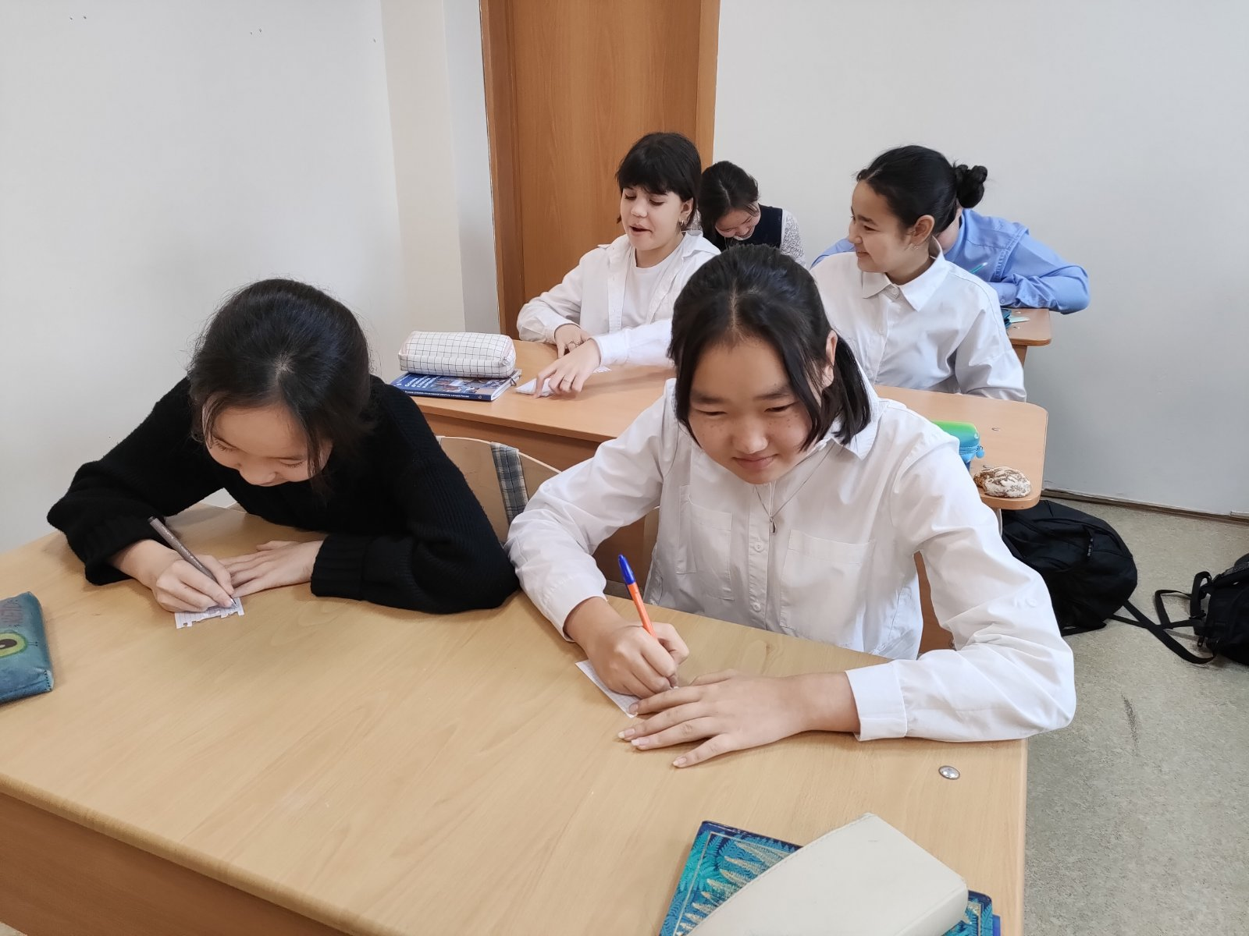
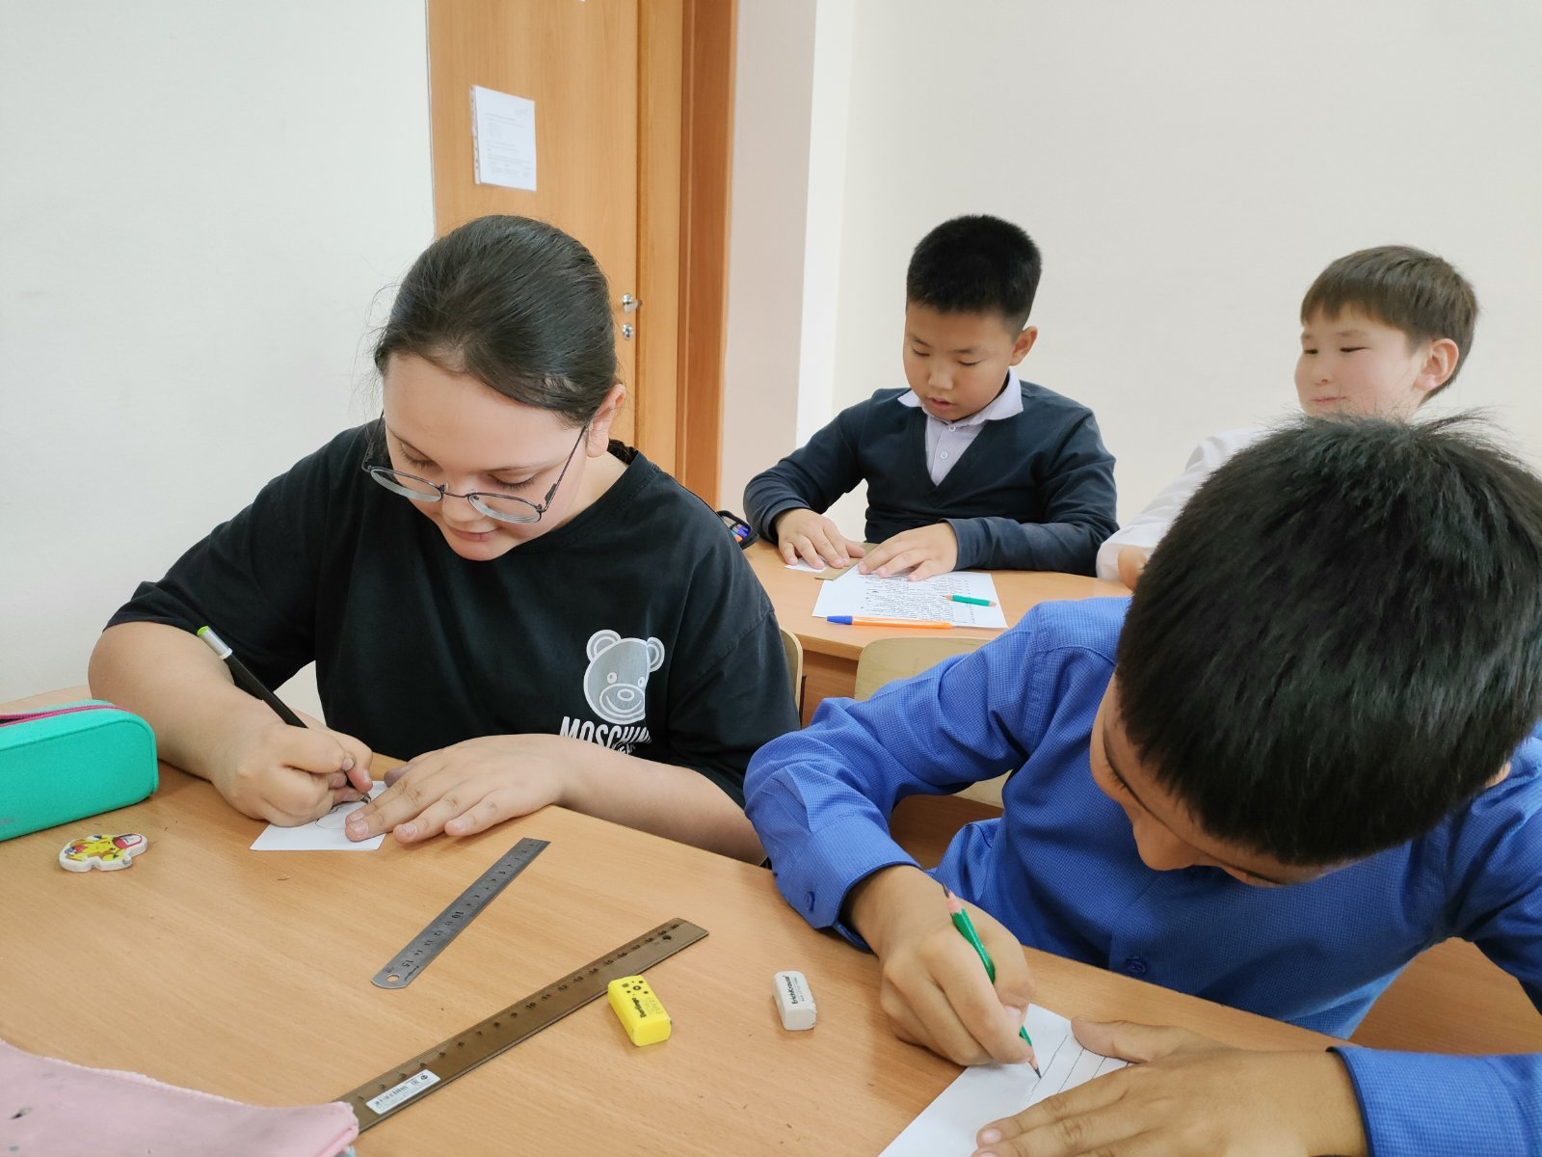
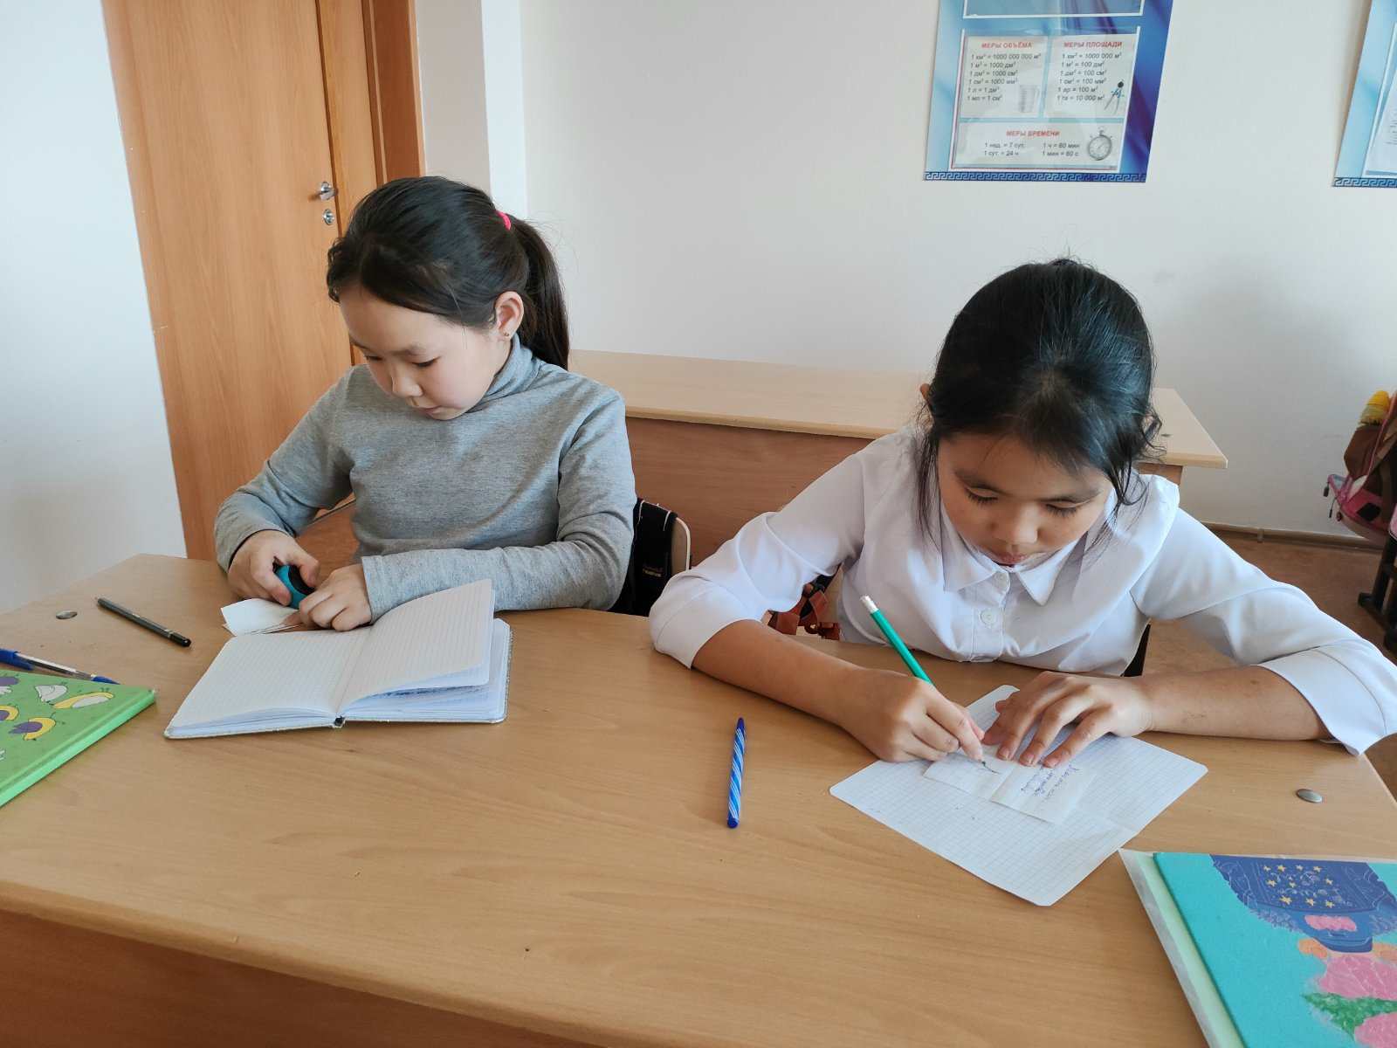
Акция «Я хочу пожелать…»

Slide 5
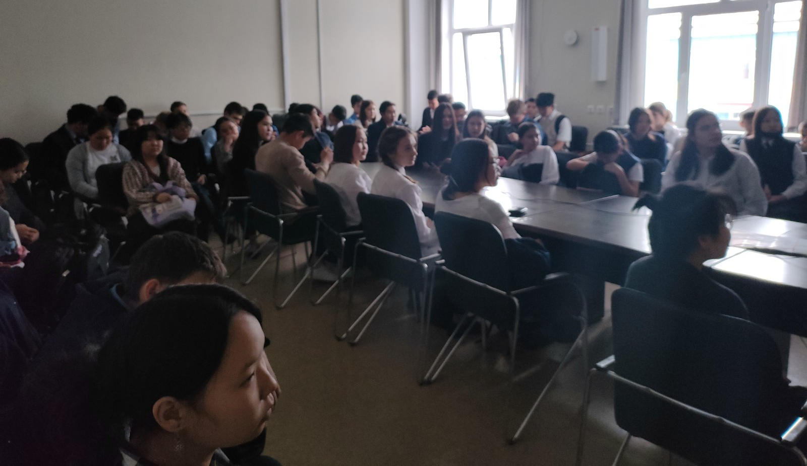
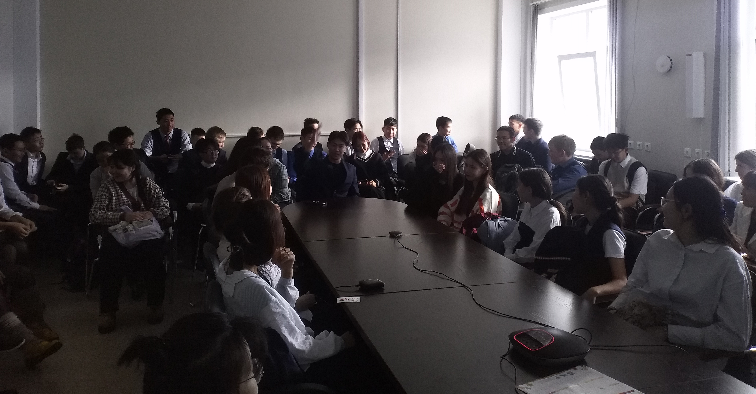
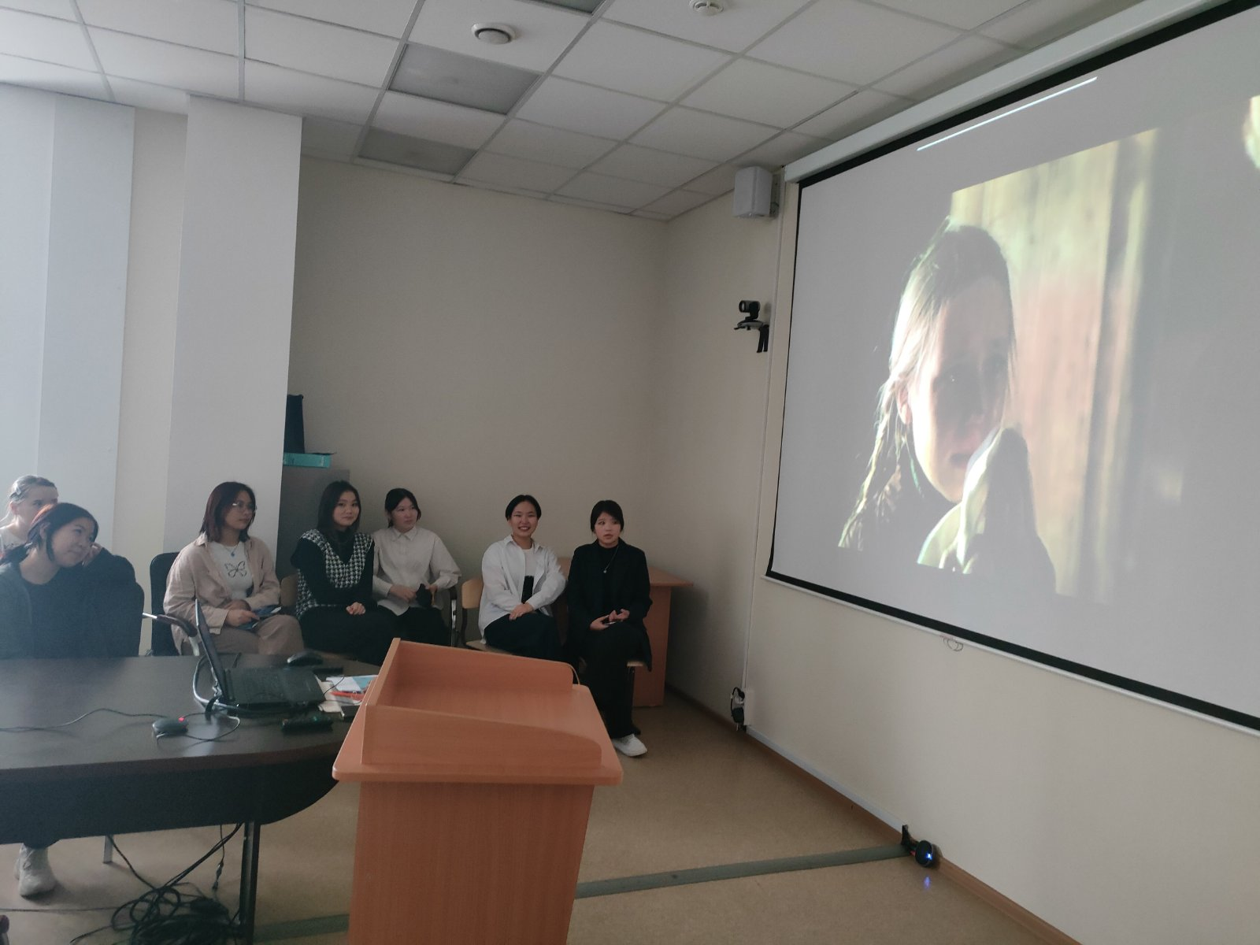
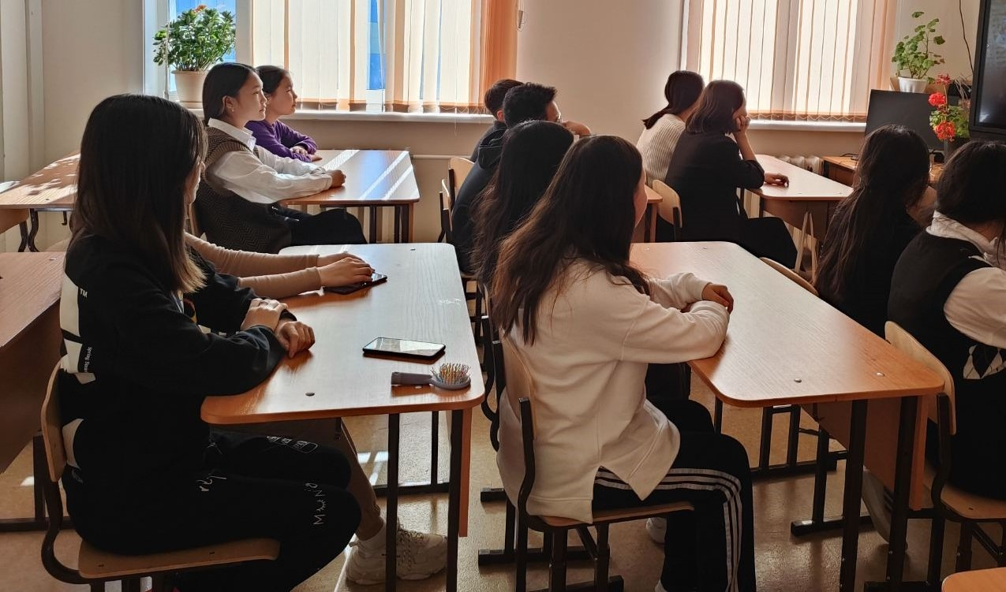
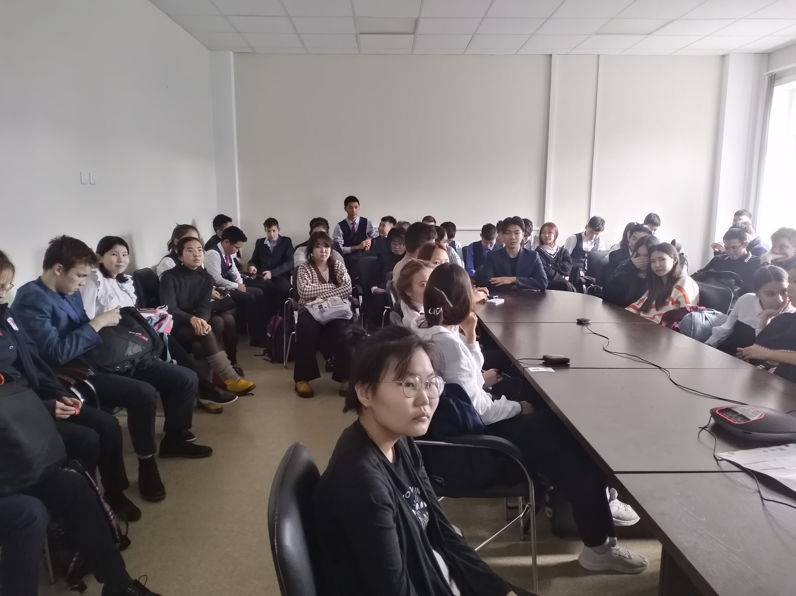
Просмотр и обсуждение фильма «Чучело»

Slide 6
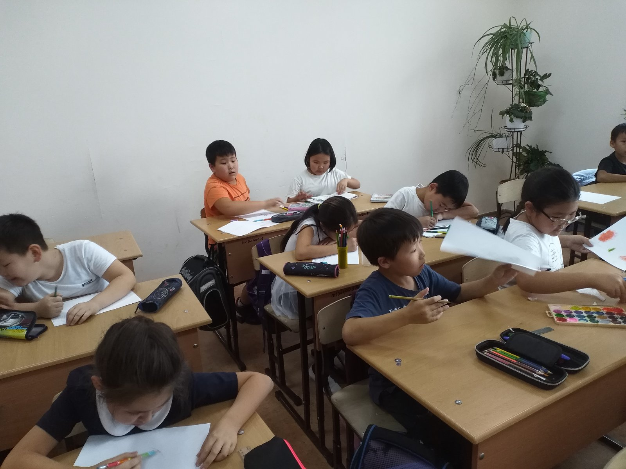
Тренинг «Дружба начинается с улыбки»

Slide 7
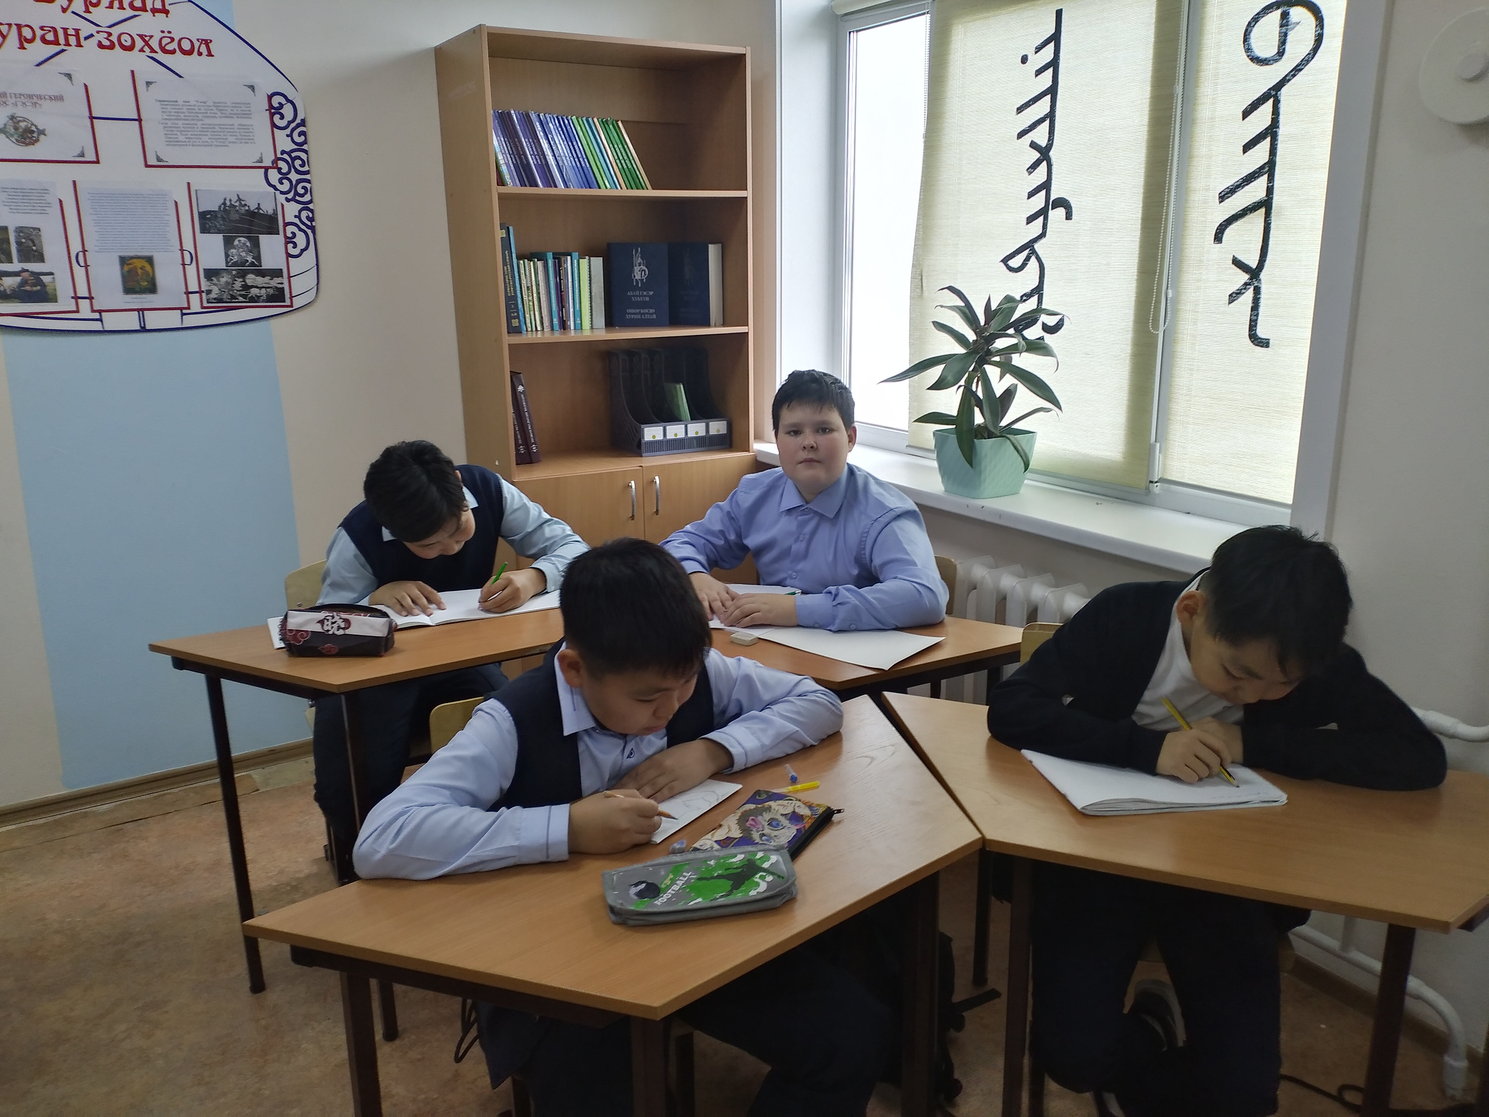
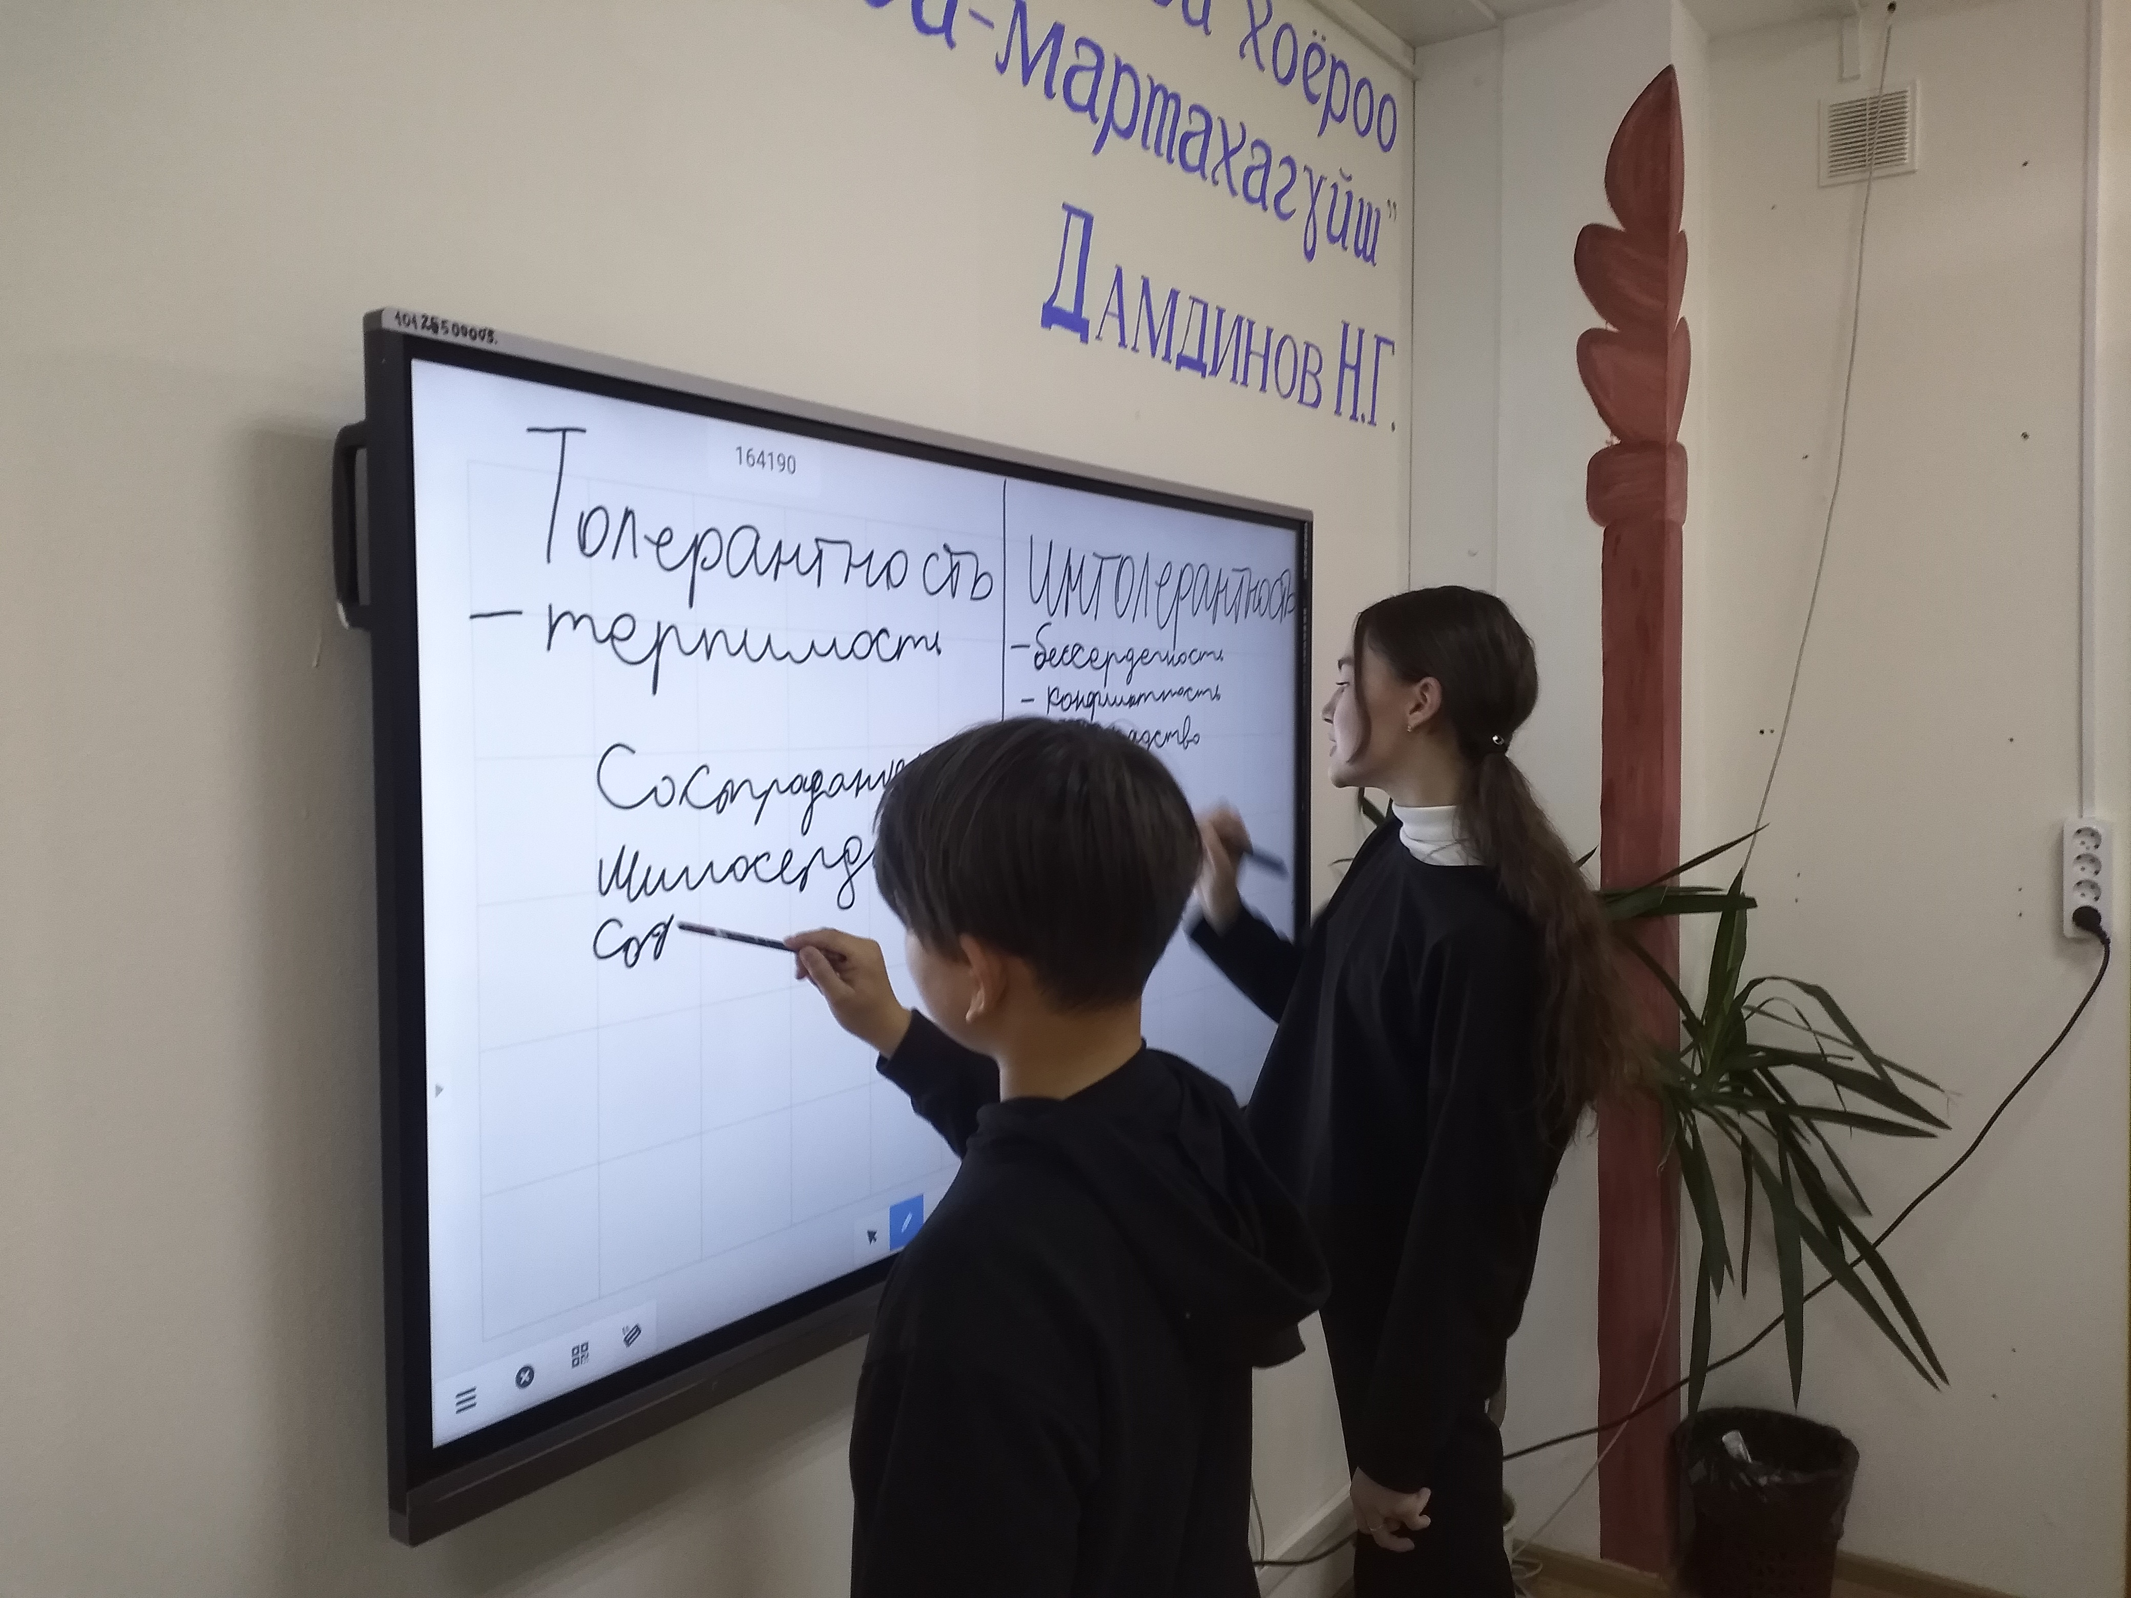
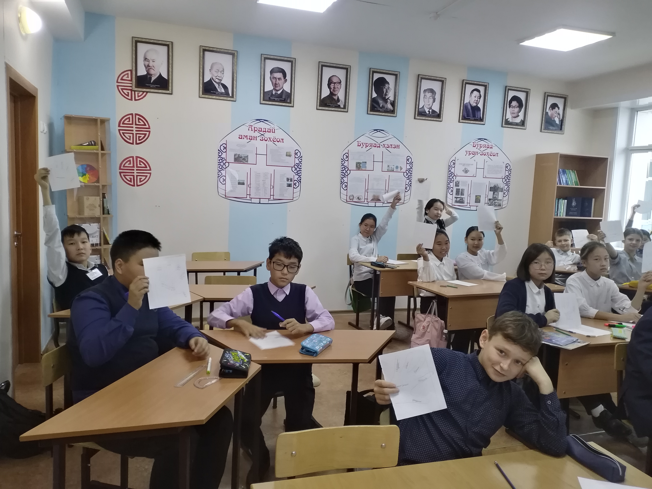
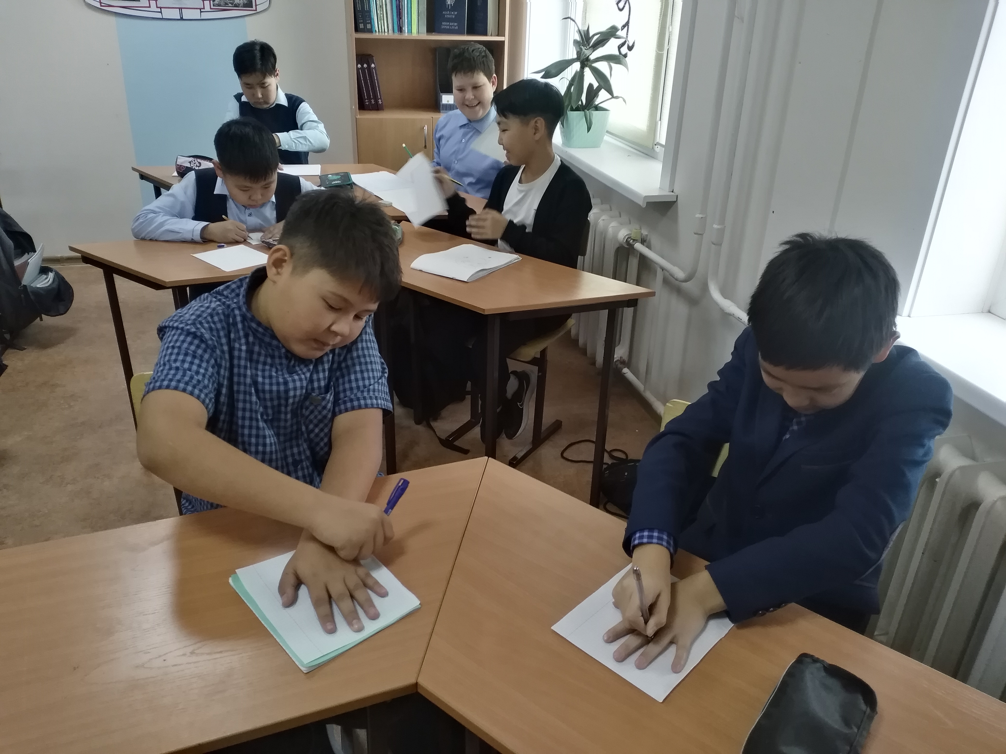
Занятие для обучающихся «Поговорим о толерантности»

Slide 8
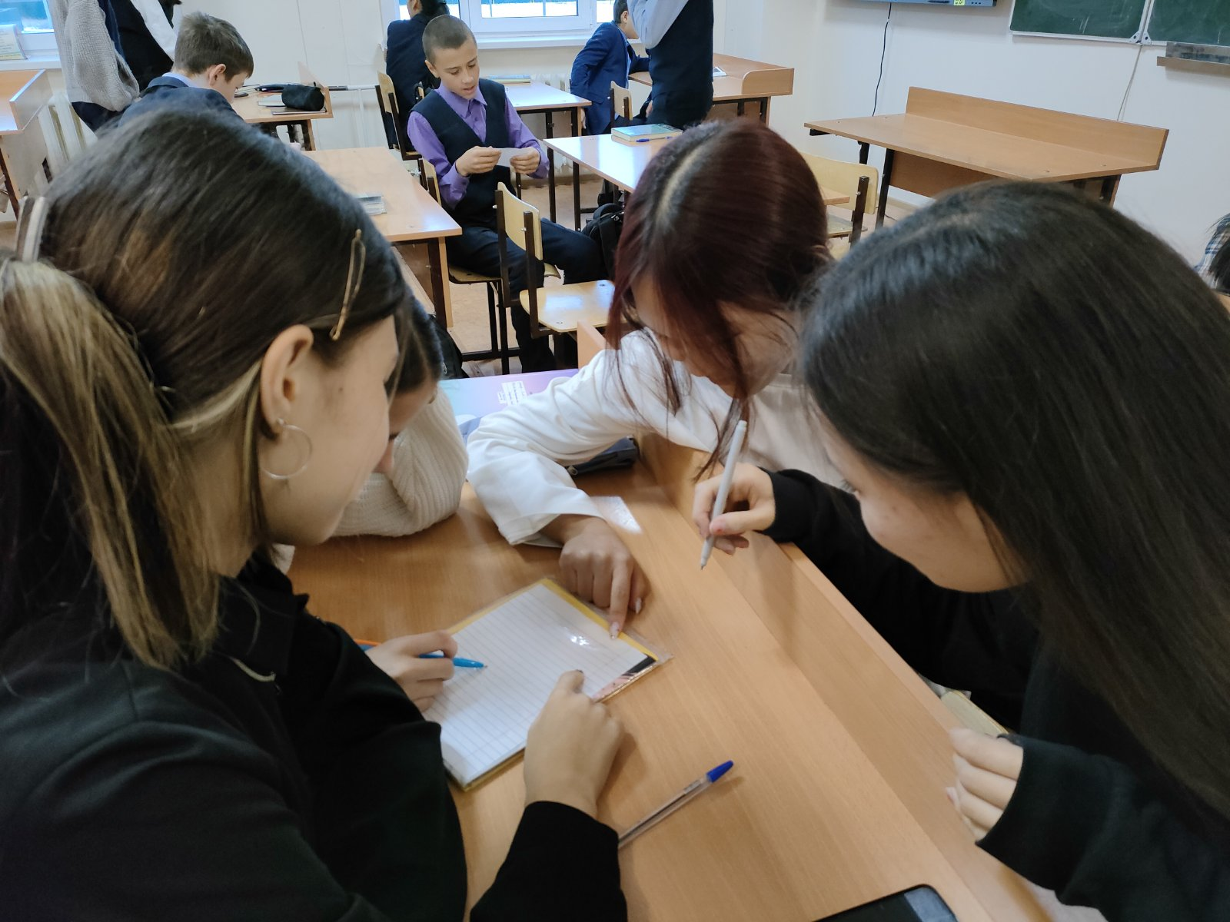
Квест-игра «Каждый человек достоин хорошего»

